Slide 1
Diseño, simulación y construcción de antena banda X
Grupo 2:
Tiago Monteiro
Federico Tucci
Federico Gercensztein

Slide 2
Índice
Visión general
Objetivo del proyecto
Requerimientos técnicos
Simulaciones
Cronología y siguientes pasos
Referencias

Slide 3
Visión general
01
Construir una antena con tecnologías de fabricación accesibles (de bajo costo) utilizando software open source.
02
Determinar los parámetros principales de la antena fabricada, con su correspondiente incertidumbre, mediante el uso de un VNA y utilizando los conocimientos adquiridos en la cursada

Slide 4
Objetivo del proyecto
Diseñar, simular y construir una antena que trabaje en banda X (8,2 GHz a 12,4 GHz)
Determinar los lóbulos de radiación de la misma.
Construirla mediante impresión 3D y medir con el VNA obteniendo especificaciones con su incertidumbre.

Slide 5
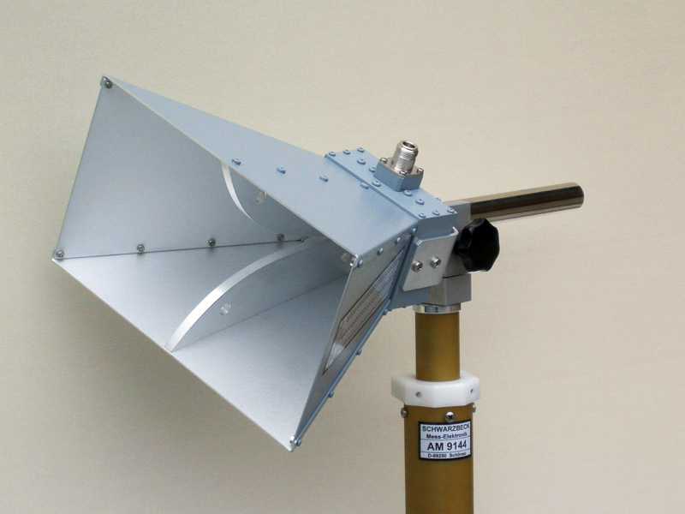
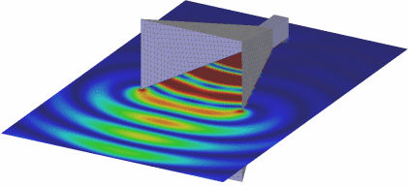
Objetivo del proyecto - Diseño (Parte I)
Al no tener una topología de antena definida el primer paso fue analizar qué opciones teníamos y sus diferencias.
Luego de una primer investigación y el correspondiente feedback de la cátedra tuvimos un punto de partida con antenas tipo “Horn” (tipo bocina)
Notes:
Se descartaron otros tipos de antenas por su banda de trabajo, recordar la antena espiralada que tenía un Q muy alto pero no para trabajar en banda X

Slide 6
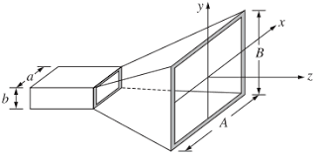
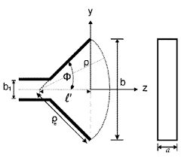
Objetivo del proyecto - Diseño (Parte II)
Ya con el diseño base Horn investigamos cómo afectan los distintos parámetros
Notes:
Los parámetros constructivos de estas antenas son por un lado a y b que representan las medidas de la guía de onda que adapta la bocina, los parámetros A y B que representan las dimensiones de la boca de salida que hace de interfaz con el medio (aire) y el ángulo 𝝫 (O la longitud L) que representan la pendiente de unión entre la guía de onda y la terminación de la antena

Slide 7
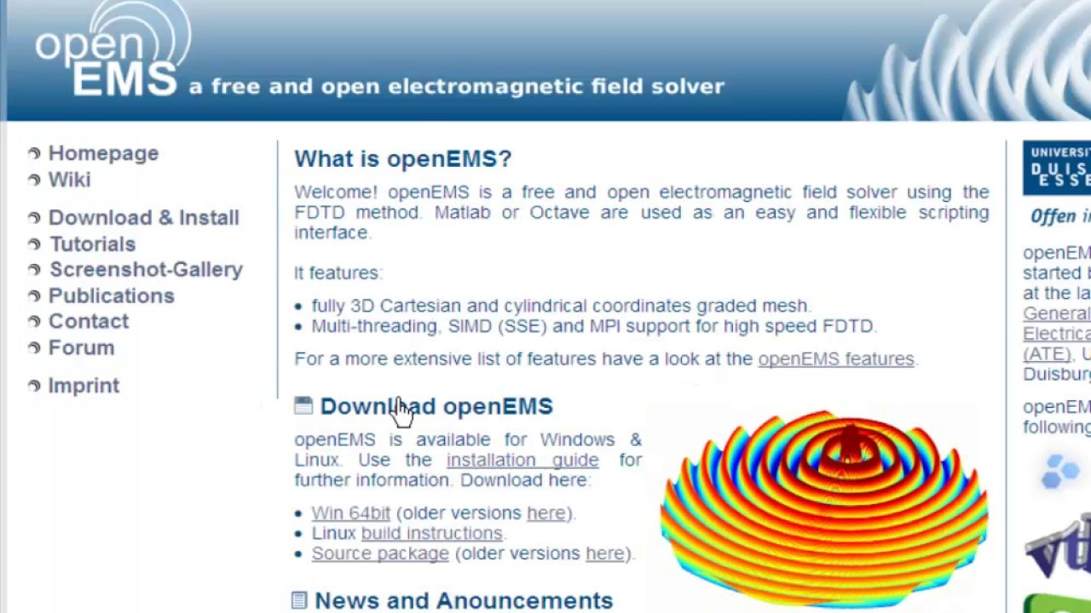
Objetivo del proyecto - Simulación
Utilizar un software libre (sin licencia / gratuito) que permita simular distintas variantes propuestas obteniendo sus parámetros.
Software propuesto por la cátedra -> OpenEMS

Slide 8
Objetivo del proyecto - Fabricación
Mediante impresión 3D construir la o las antenas que mejores parámetros hayan arrojado en las simulaciones.
Adecuar la fabricación para su correcto funcionamiento (refinamiento, metalización y calibración)

Slide 9
Requerimientos técnicos
Diseñar una antena que presente una importante reducción del S11 para la frecuencia de interés, que al ser banda X está entre 8.2 GHz a 12.4 GHz.
Debe presentar la menor cantidad de lóbulos de radiación secundarios que sea posible, al menos con una supresión de 30 dB.
Conexión mediante conector tipo N.
Determinar la correlación entre las medidas de la antena y la ganancia respecto a una fuente isotrópica (Lograr ganancia ≥ 20dBi)
Fabricar la antena mediante impresión en 3D (PLA o ABS) y probar distintos métodos de metalización para su prueba
Medición mediante VNA de los distintos parámetros de la antena fabricada.

Slide 10
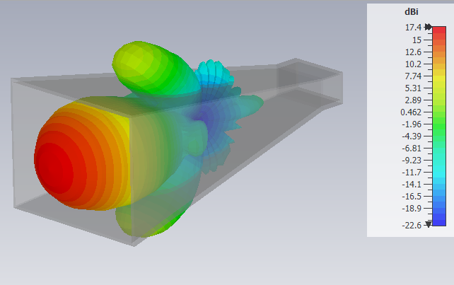
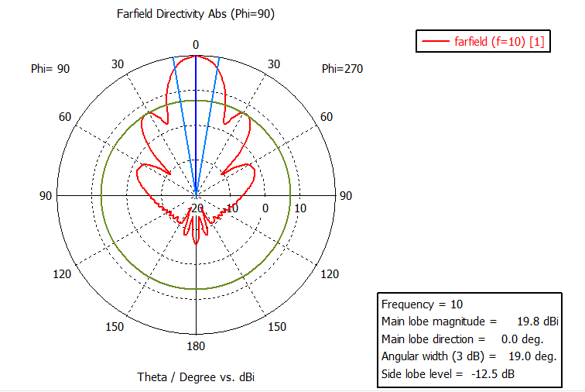
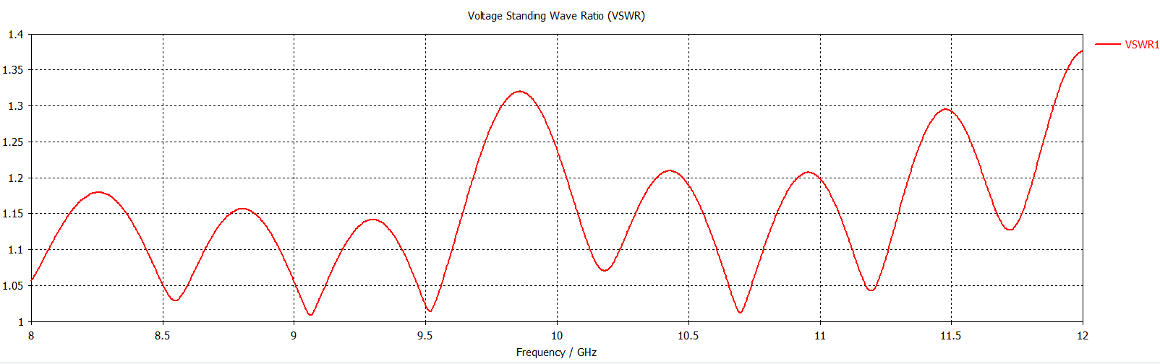
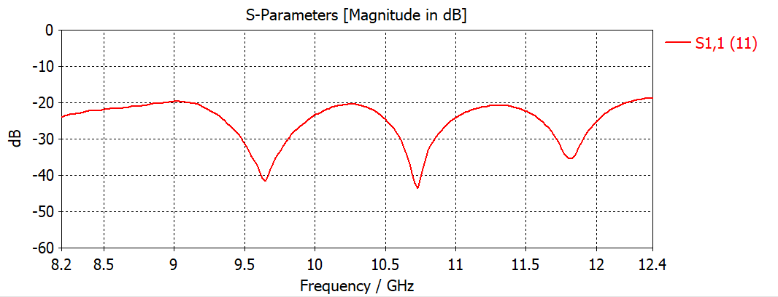
Simulaciones - Antena Horn piramidal (CST Studio)
Notes:
Aclaración: Empezamos las simulaciones con CST Studio (en vez de openEMS) debido a la diferencia en la curva de aprendizaje de los programas.
Imagen 1 (Arriba izquierda): Simulación de campo lejano para antena Horn piramidal en CST
Imagen 2 (Arriba derecha): Simulación del módulo de directividad de campo lejano en forma polar
Imagen 3 (Abajo izquierda): Simulación de relación de onda estacionaria (CST)
Imagen 4 (Abajo derecha): Simulación del parámetro S11 (CST)

Slide 11
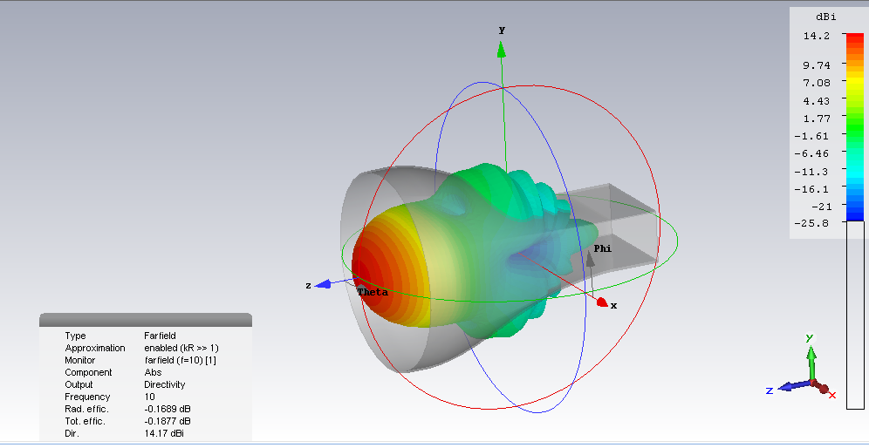
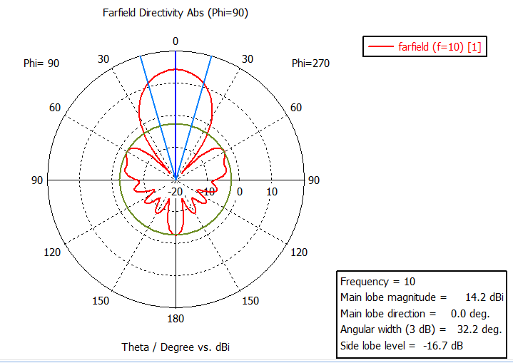
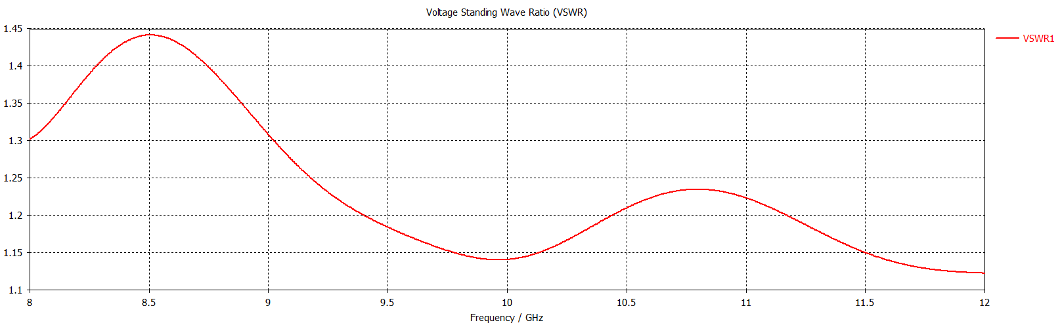
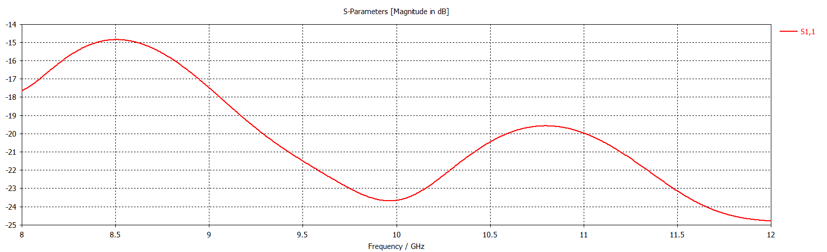
Simulaciones - Antena Horn cilíndrica (CST Studio)
Notes:
Imagen 1 (Arriba izquierda): Diagrama de radiación de antena horn circular (Simulación CST)
Imagen 2 (Arriba derecha): Diagrama polar de radiación (Simulación CST)
Imagen 3 (Abajo izquierda): Relación de onda estacionaria (Simulación CST)
Imagen 4 (Abajo derecha): Parámetro S11 (Simulación CST)

Slide 12
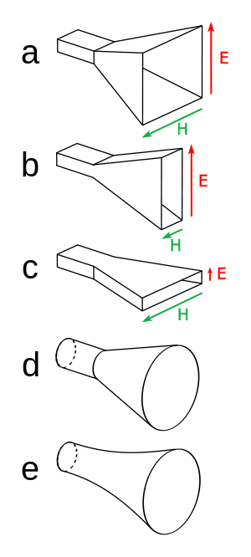
Simulaciones - Barrido parámetros horn piramidal
Objetivo:
Propagar el modo TE 1,0 y no el resto
Lograr una impedancia Zo de antena de tal forma que adapte lo mejor posible la guía de onda al aire (370 Ohms)
Notes:
Apuntar a una antena tipo B fue el primer acercamiento pensando en transmitir el modo 1,0 para lograr mejor adaptación y ganancia

Slide 13
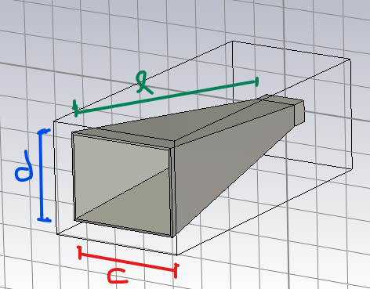
Simulaciones - Barrido paramétrico Horn piramidal (CST Studio)
Antena comercial piramidal:
Guía de onda WR90 (22,86 mm x 10,16 mm), c = 63mm, d = 49mm, l = 120mm
Notes:
El objetivo de estas simulaciones fue inferir la variación de los parámetros “c” y “d” con respecto a las características de la antena. La motivación de esta búsqueda fue basada en el razonamiento lógico de traspolar el funcionamiento de una guía de onda rectangular con la interfaz antena-aire de una antena rectangular.

Slide 14
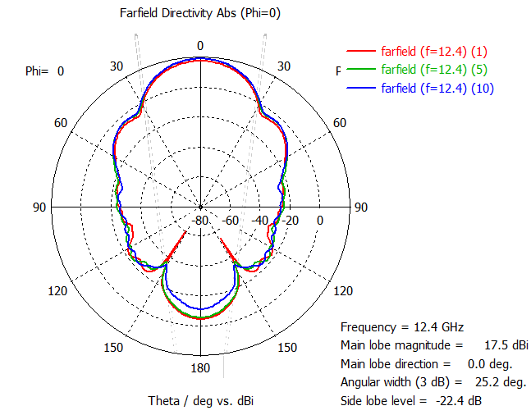
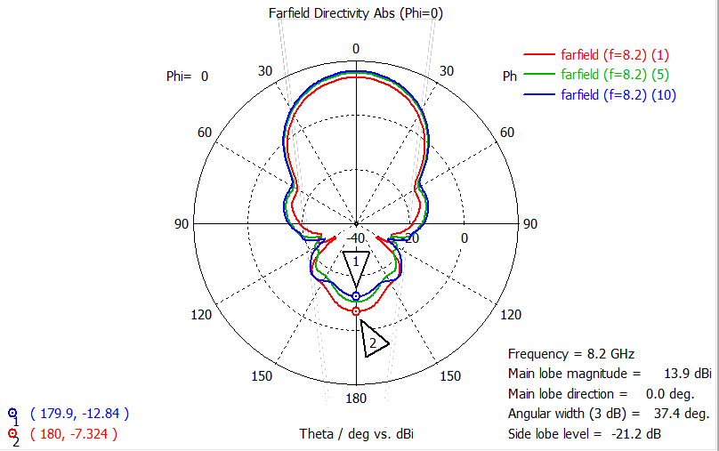
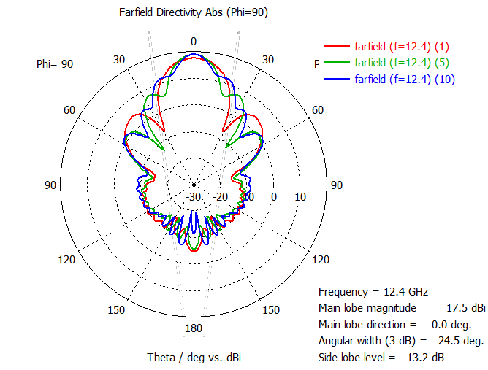
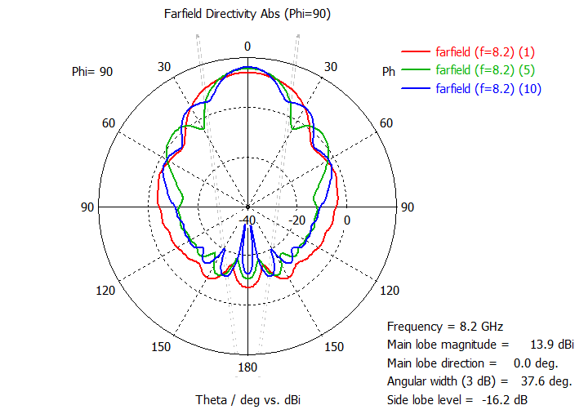
Simulaciones - Barrido del parámetro “d” (de 49mm a 100mm)

Slide 15
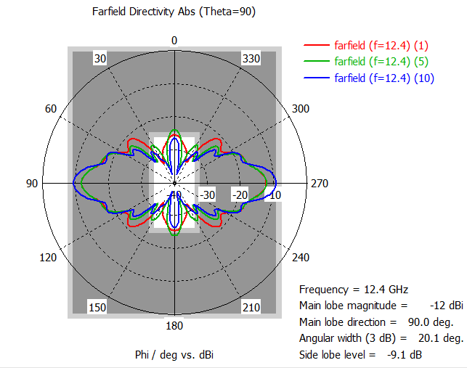
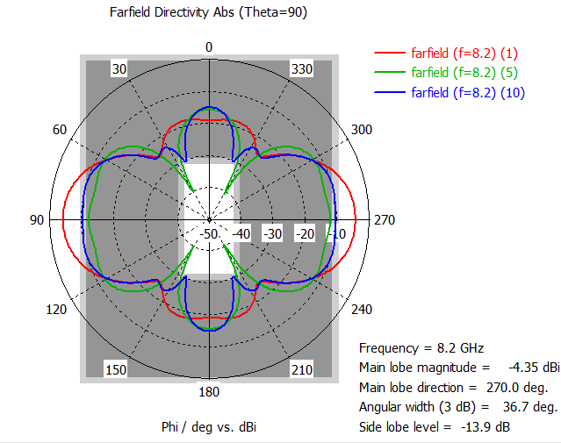
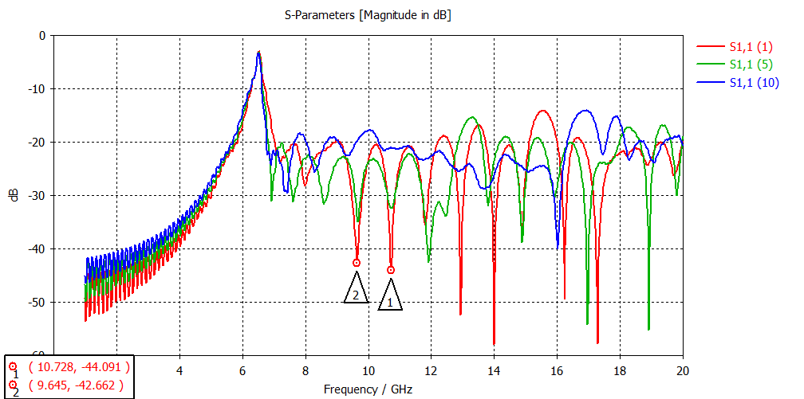
Simulaciones - Barrido del parámetro “d” (de 49mm a 100mm)

Slide 16
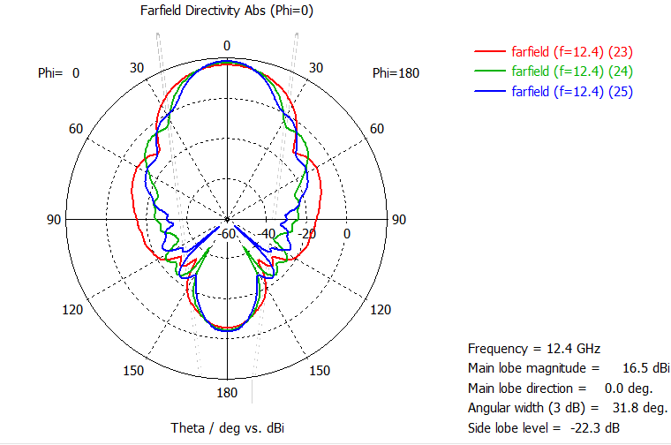
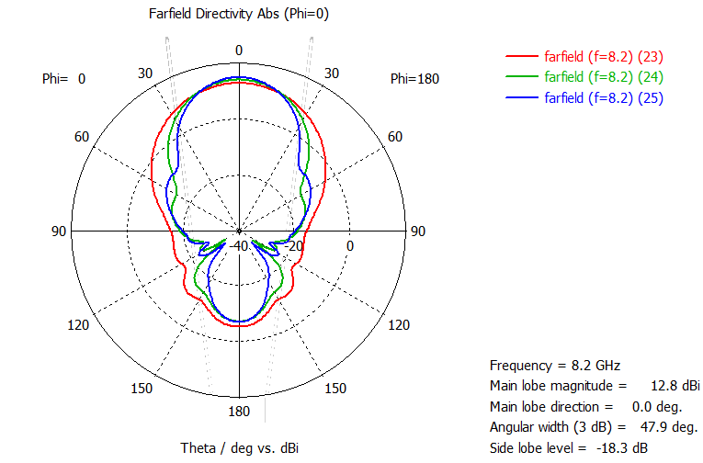
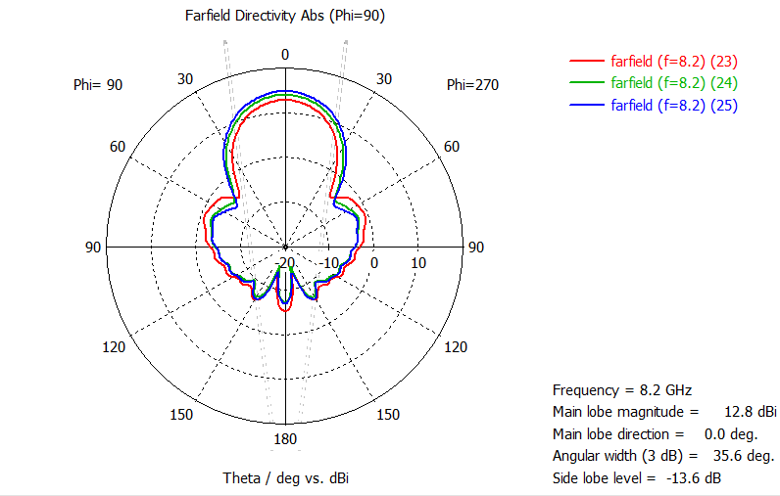
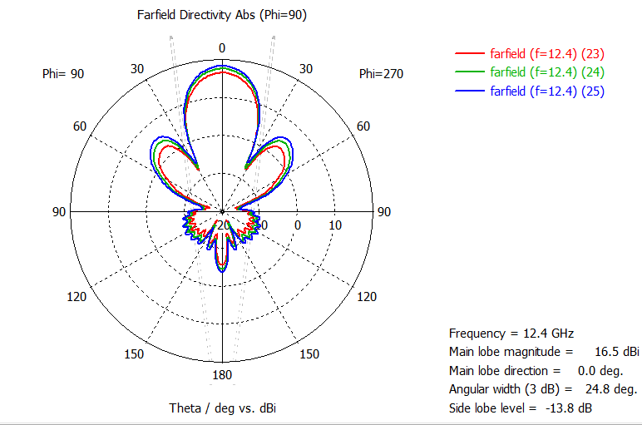
Barrido del parámetro “c” (de 50 mm a 100 mm):

Slide 17
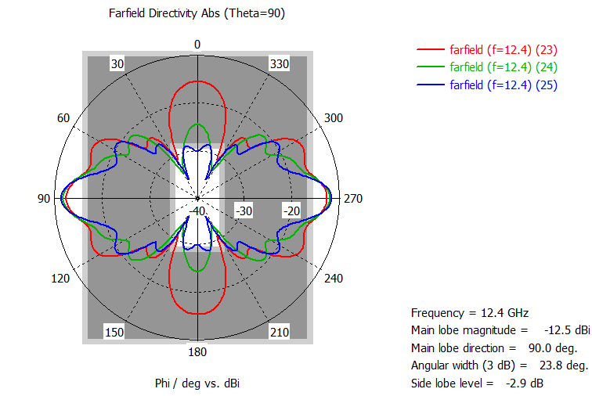
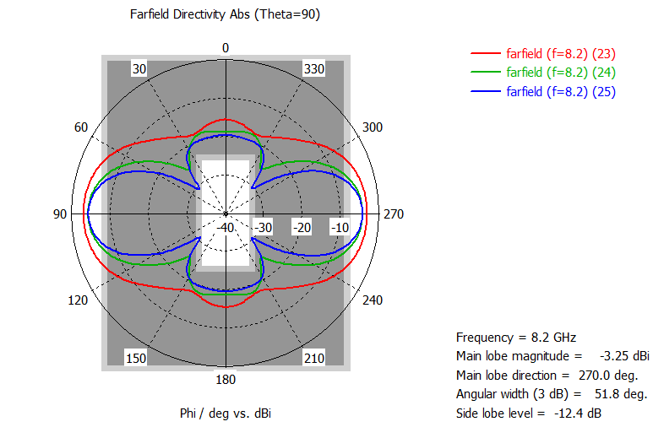
Barrido del parámetro “c” (de 50 mm a 100 mm):

Slide 18
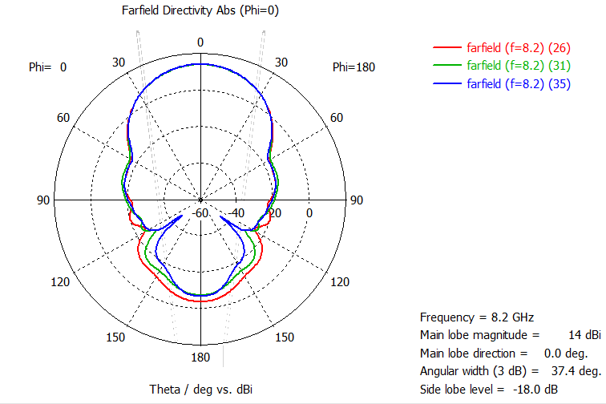
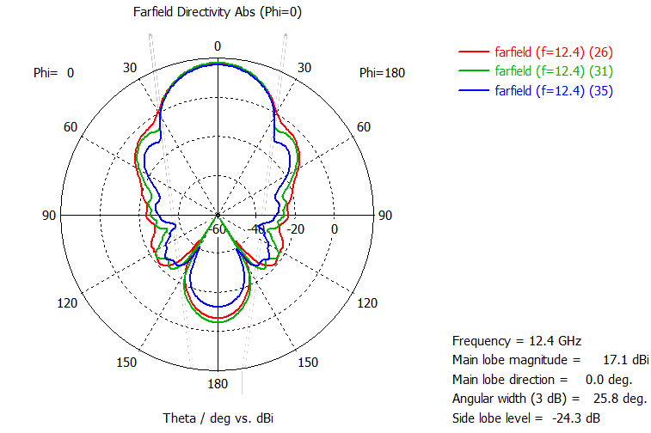
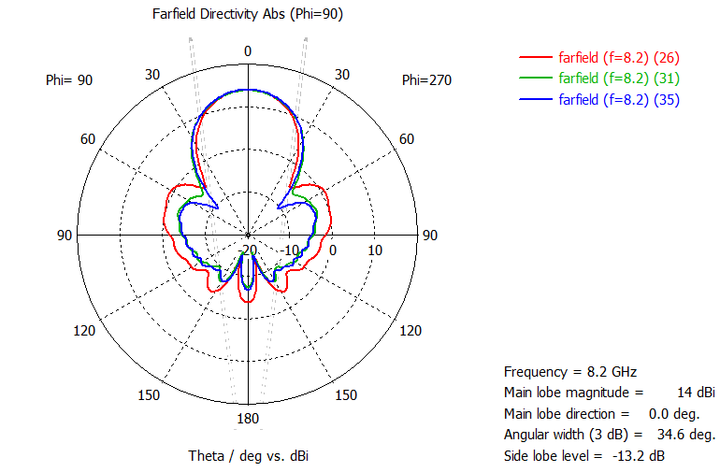
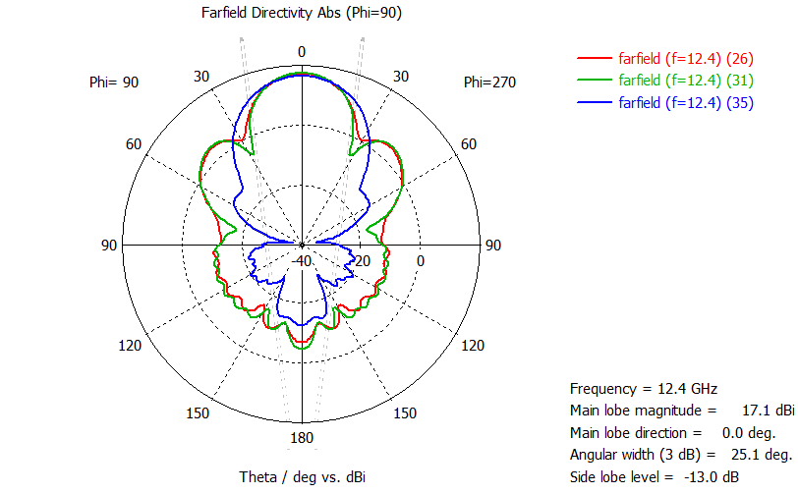
Barrido del parámetro “l” (de 80mm a 160mm):

Slide 19
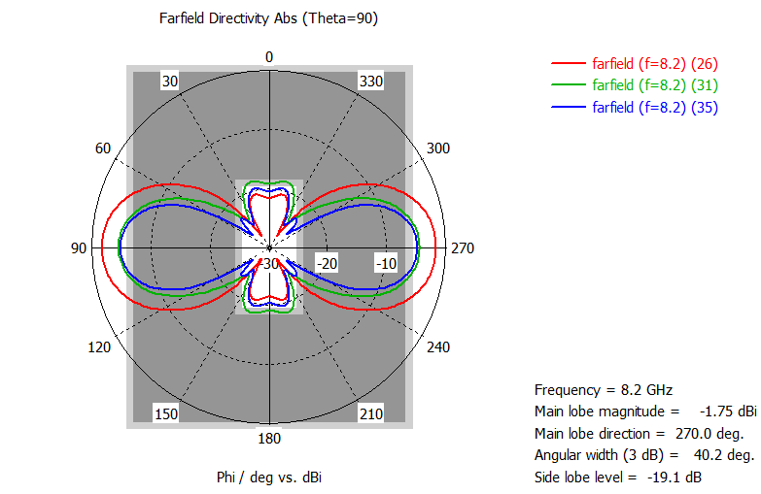
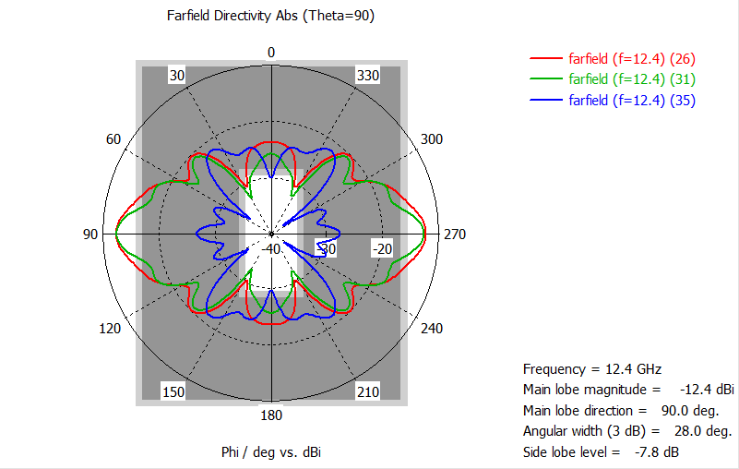
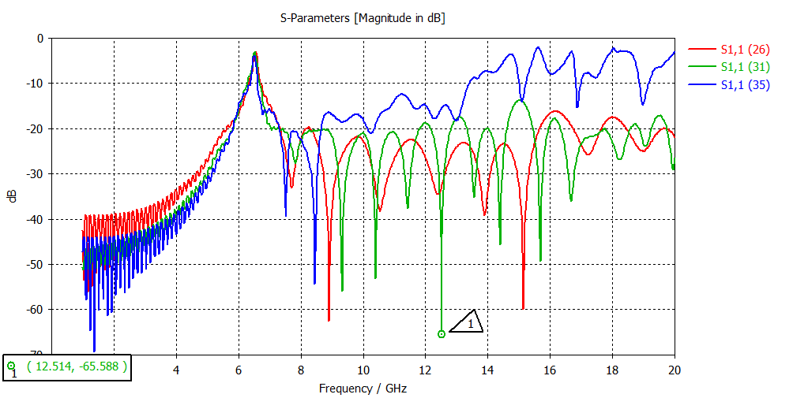
Barrido del parámetro “l” (de 80mm a 160mm):

Slide 20
Simulaciones - Conclusión barrido paramétrico Horn piramidal
Aumentar la boca de salida de la antena mejora la Zo en teoría, pero si no es acompañado de un aumento en el largo de la antena, el ángulo (pendiente) de la misma crece y la onda no tiene una transición suave.
Para lograr la adaptación ideal se requeriría una antena con boca de salida tendiendo a infinito en la dimensión del modo 1,0 con una transición “suave” (lo que implica un largo tendiendo a infinito)
La antena Horn piramidal es predecible con un modelo matemático “simple” pero mejorar los parámetros implica antenas más grandes - Inviable -
Notes:
Conclusión de la parametrización en la interfaz antena-aire en horn rectangular:
Lo que esperábamos ver es que el cambio en la dimensión de salida de la antena perpendicular al campo eléctrico de la onda no debería afectar los parámetros de la antena (debido a que estamos propagando en el plano10), y que al aumentar la otra dimensión del plano de salida todos los parámetros de la antena deberían mejorar (Por mejorar la interfaz aire-antena debido a que al tener un plano tendiendo a infinito estaríamos acercándonos a una Zo = Zoaire
Se puede ver en los gráficos obtenidos que lo pensado está lejos de las simulaciones y esto se debe a que no habíamos contemplado la importancia del ángulo de la pendiente de los planos de la antena y la influencia del largo l de la misma.

Slide 21
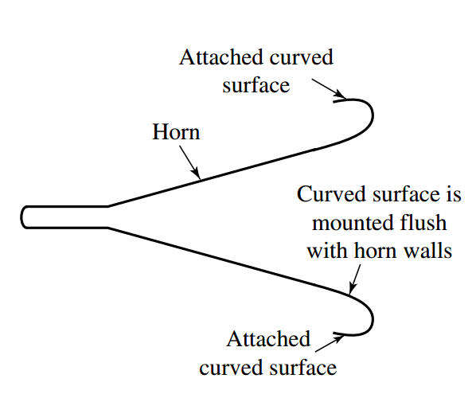
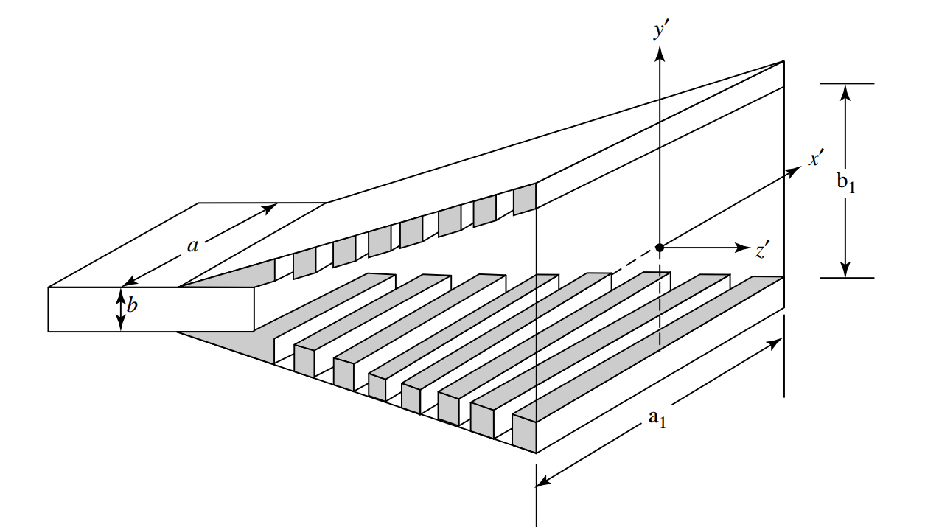
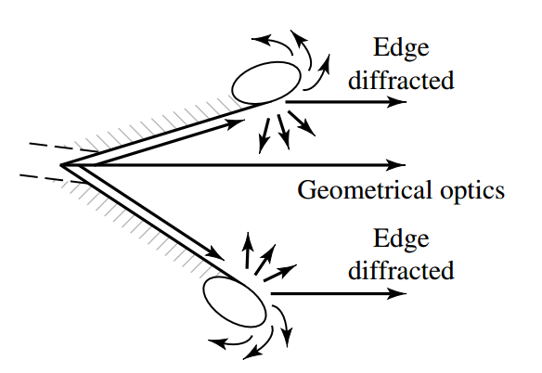
Caminos a seguir:
Antena de apertura adaptada
Antena Corrugada
Notes:
A partir de las simulaciones de la antena piramidal llegamos a la conclusión de que no iba a alcanzar esa topología para lograr los requerimientos técnicos acudimos a cambiar la forma del perfil de la antena, para ello nos basamos en lo investigado (Ver paper) y diseñamos una antena con un adaptador que empieza como si fuera una horn piramidal y luego el perfil se hace exponencial. De esa forma se puede conseguir una antena más pequeña que cumpla los requerimientos esperados.

Slide 22

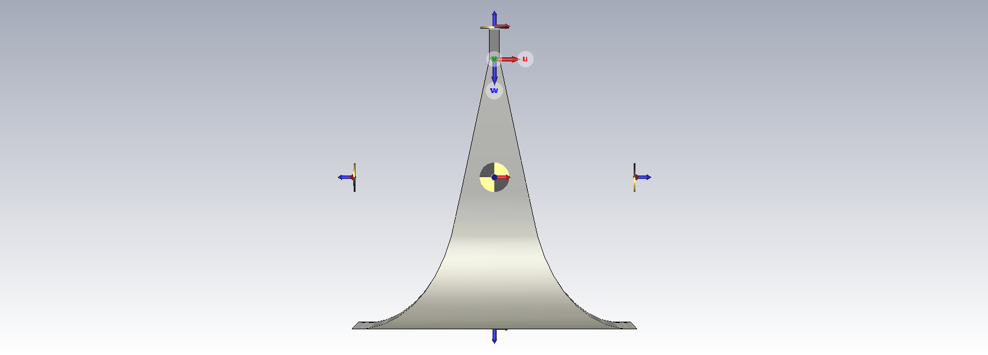
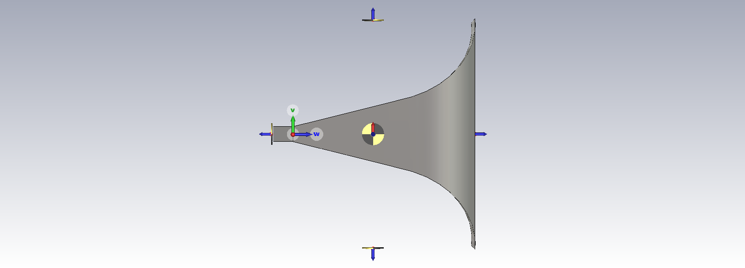
Simulaciones - Perfil Aperture-Matched (CST Studio)
Notes:
A partir de las simulaciones de la antena piramidal llegamos a la conclusión de que no iba a alcanzar esa topología para lograr los requerimientos técnicos acudimos a cambiar la forma del perfil de la antena, para ello nos basamos en lo investigado (Ver paper) y diseñamos una antena con un adaptador que empieza como si fuera una horn piramidal y luego el perfil se hace exponencial. De esa forma se puede conseguir una antena más pequeña que cumpla los requerimientos esperados.

Slide 23
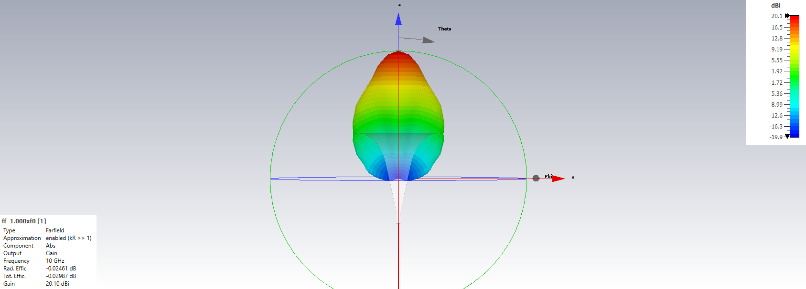
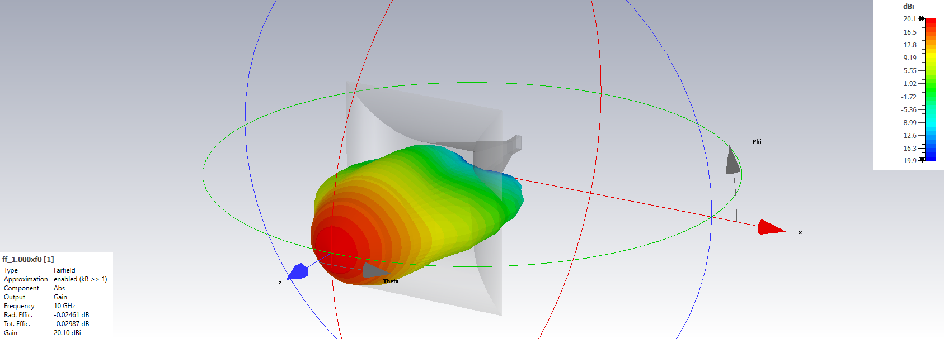
Simulaciones - Perfil Aperture-Matched (CST Studio)

Slide 24
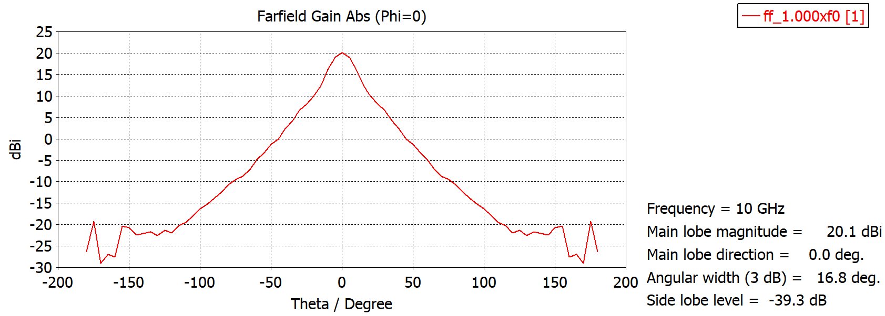
Simulaciones - Perfil Aperture-Matched (CST Studio)

Slide 25
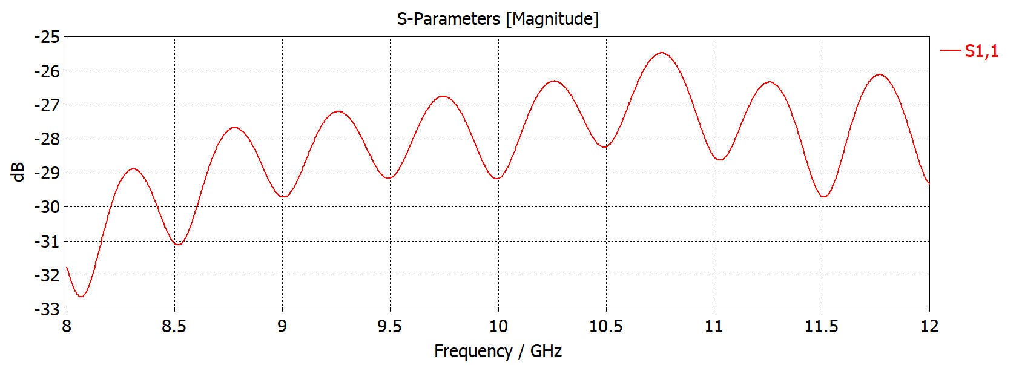
Simulaciones - Perfil Aperture-Matched (CST Studio)

Slide 26
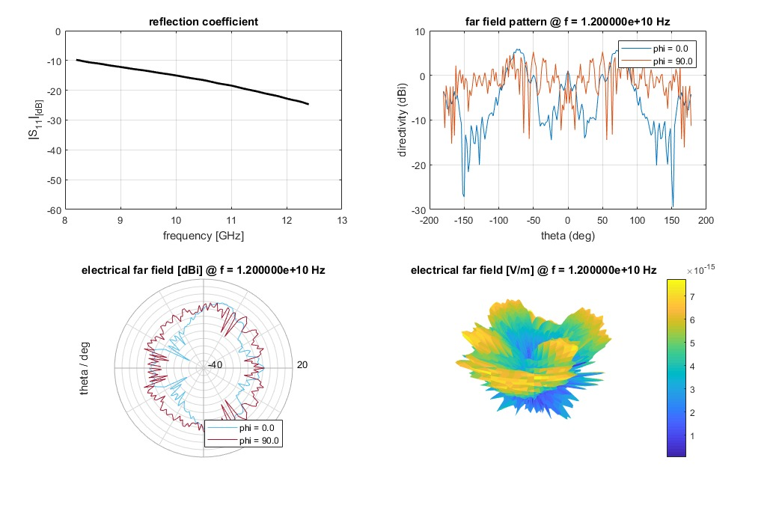
Simulaciones - Perfil Aperture-Matched (open EMS)

Slide 27
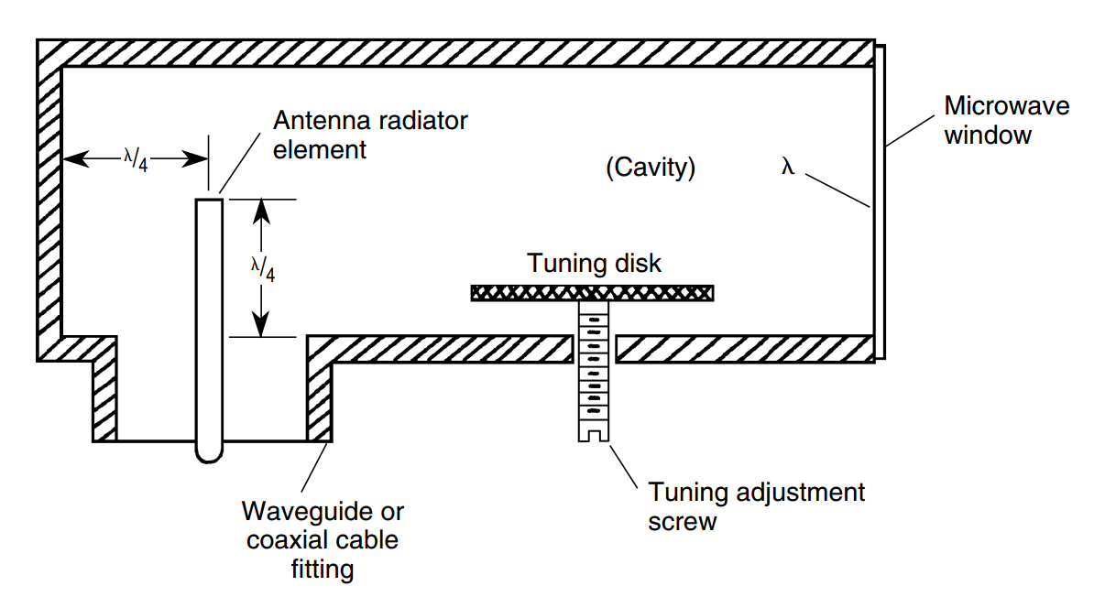
Adaptador coaxial-guía de onda
Practical Antenna Handbook - Joseph J. Carr, George W. Hippisley p480
Notes:
Basado en el adaptador de ejemplo de la web de openEMS, cambiando frecuencia de trabajo

Slide 28
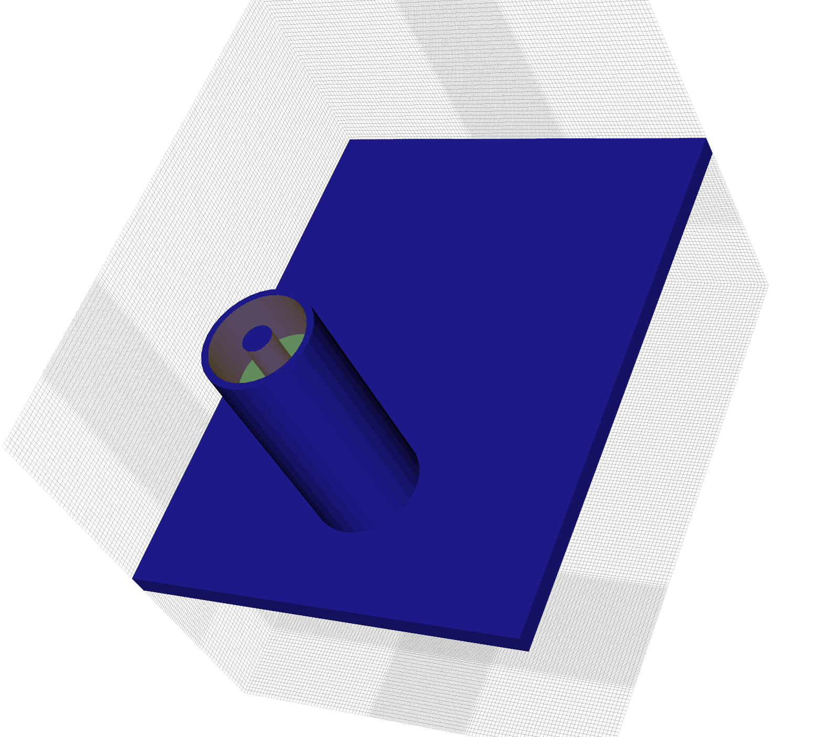
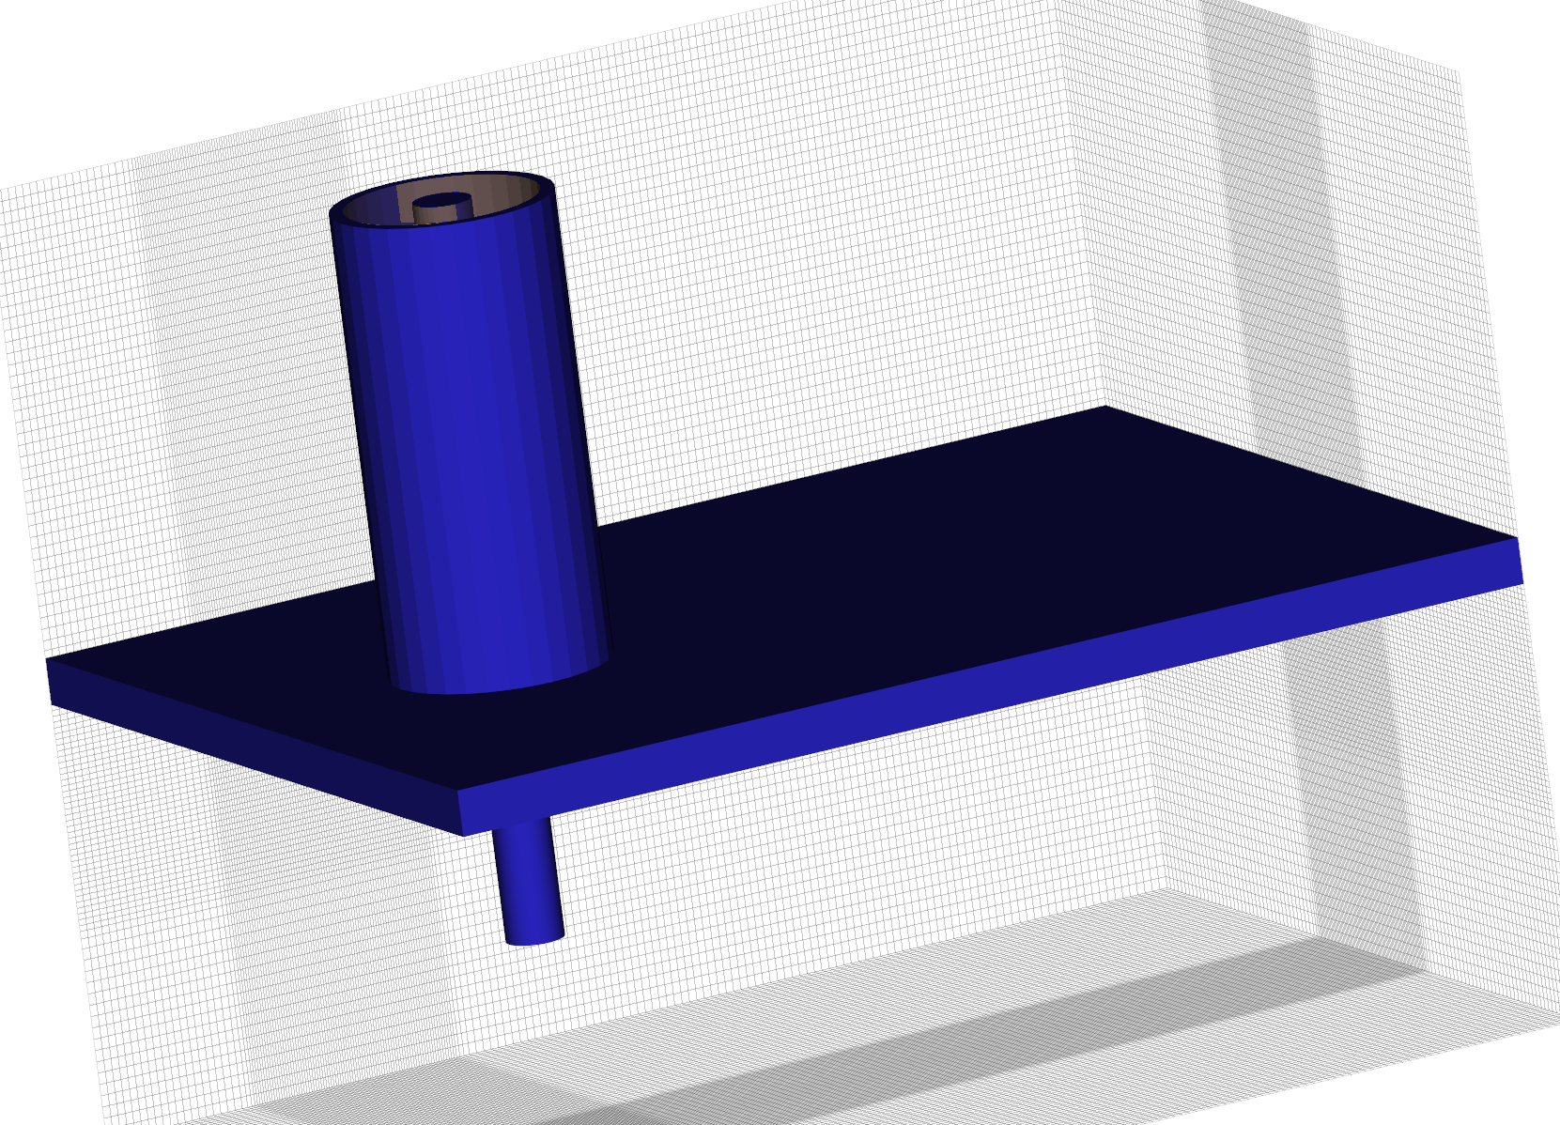
Simulaciones - Adaptador coaxial-guía de onda (open EMS)
Notes:
Basado en el adaptador de ejemplo de la web de openEMS, cambiando frecuencia de trabajo

Slide 29
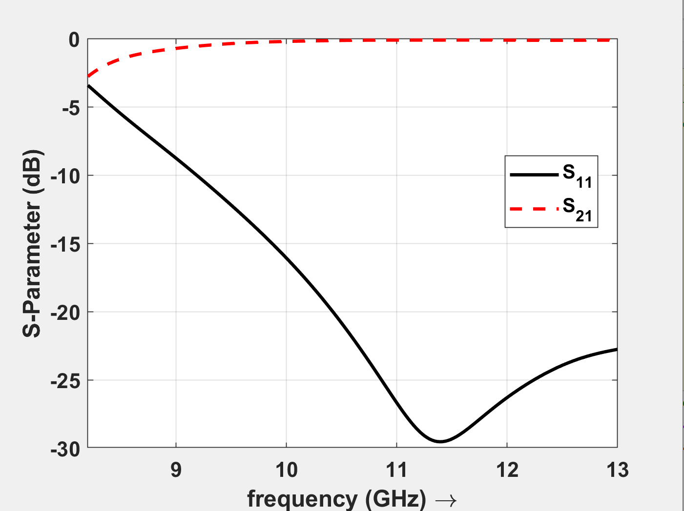
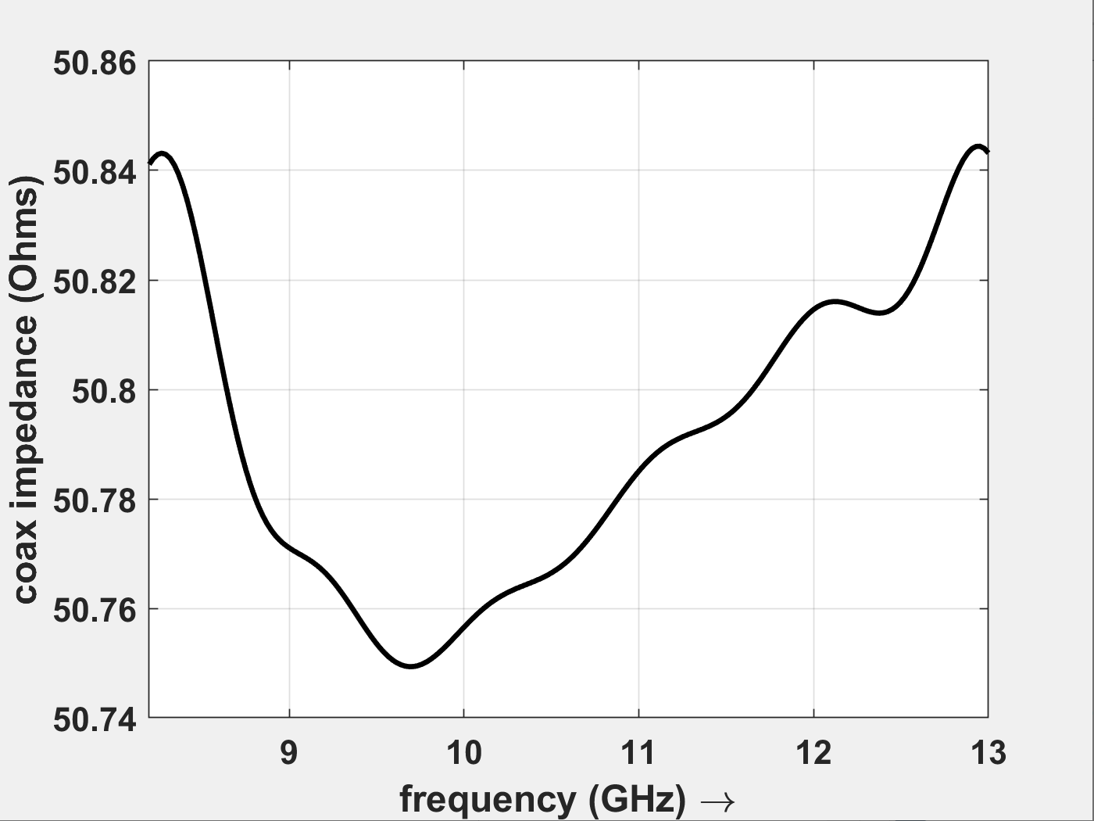
Simulaciones - Adaptador coaxial-guía de onda (open EMS)

Slide 30
Cronología del proyecto
Etapa 1
Etapa 2
Etapa 3
Etapa 4
Etapa 5
Etapa 6
Etapa 7
Investigación
Horn piramidal
Horn de apertura adaptada
Adaptador guía de onda
Adaptador + bocina
Fabricación
Medición
Obtención de papers
Entendimiento de parámetros
Configuración de entornos (software)
Simulaciones básicas
Simulaciones mediante barrido paramétrico (CST)
Limitaciones físicas
Simulación inicial (CST Studio)
Comparación contra horn piramidal
Simulación en openEMS
Simulación inicial de modelo base (Open EMS)
Manipulación del modelo base
Investigación influencia constructiva en parámetros eléctricos
Simulación combinada
Obtención de parámetros finales en simulación (CST Studio)
Corroboración en OpenEMS
Impresión 3D de diseño ganador
Metalización
Medición parámetros mediante uso VNA
Cálculo de incertidumbre final
Notes:
Aclarar que es un proceso iterativo, que de ser necesario se introducirá el perfil corrugado para llegar a las especificaciones técnicas

Slide 31
Referencias
Antenna Theory Analysis and Design - C.A.Balanis.
Practical Antenna Handbook - Joseph J. Carr, George W. Hippiesley.
An Aperture-Matched Horn Design - Walter D. Burnside, C. W. Chuang.
Antena Horn para operación en Banda Ancha - Criollo Velasquez Edgar H.
Dual-Polarization and Low-Sidelobe Corrugated Rectangular Horn Antennas for Outdoor RCS Measurement - Changying Wu, Congxiang Li, Chufeng Hu and Yevhen Yashchyshyn.
Notes:
Conclusión de la parametrización en la interfaz antena-aire en horn rectangular:
Lo que esperábamos ver es que el cambio en la dimensión de salida de la antena perpendicular al campo eléctrico de la onda no debería afectar los parámetros de la antena (debido a que estamos propagando en el plano10), y que al aumentar la otra dimensión del plano de salida todos los parámetros de la antena deberían mejorar (Por mejorar la interfaz aire-antena debido a que al tener un plano tendiendo a infinito estaríamos acercándonos a una Zo = Zoaire
Se puede ver en los gráficos obtenidos que lo pensado está lejos de las simulaciones y esto se debe a que no habíamos contemplado la importancia del ángulo de la pendiente de los planos de la antena y la influencia del largo l de la misma.

Slide 32
¡Gracias por la atención!

Slide 33
¿Preguntas?

